Slide 1
ГБДОУ детский сад №21
Колпинского района Санкт-Петербурга
Коррекционно-развивающая работа по формированию пространственно-аналитической деятельности детей с ОВЗ
учитель – дефектолог
Тен Виктория Валерьевна
2012 год

Slide 2
Актуальность темы
формирование счетных операций
овладение письмом
овладение чтением
формирование конструктивного мышления
формирование речевых функций
формирование пространствен-ных представлений
Notes:
Когда мы говорим о пространственном восприятии, то в первую очередь имеем в виду восприятие направлений (вверху, внизу, впереди, перед, за, сзади, слева, справа). Ребенок должен осознавать свое положение в пространстве, уметь в нем жить и действовать.
Овладеть умением ориентироваться в пространстве трудно даже нормально развивающимся детям. Что же касается детей с ОВЗ, формированию пространственных представлений необходимо уделять особое внимание. Поскольку успешное обучение в школе напрямую зависит от того насколько свободно ребенок ориентируется в пространстве и владеет пространственными понятиями.
Интенсивное формирование функций, которые обеспечивают зрительно- пространственное различение предметов (поле, острота зрения, глазомер) происходит с 4 до 7 лет. Поэтому коррекционную работу по развитию пространственных представлений целесообразно проводить именно в этот период.
Хотелось бы отметить, что в нашей работе по формированию пространственных представлений мы опираемся на методические и концептуальные подходы В.Л. Деглина, Н.Н Николаенко ,Ю.В. Микадзе, Н.К. Корсакова и А.В. Семенович. Эти специалисты считают, что пространственные представления являются базисом, над которыми выстраивается вся совокупность психических процессов. А их полноценное развитие обеспечивает в дальнейшем правильное формирование речевых функций, счетных операций, чтения, письма и конструктивного мышления. Любые нарушения пространственных ориентировок затрудняют формирование высших психических функций и препятствуют ходу нормального развития личности в целом.

Slide 3
Базовые направления работы
формирование пространствен-ных представлений
обучение ориентировке в схеме собственного тела
обучение ориентировке в окружающем пространстве
обучение восприятию пространственных отношений между предметами
обучение ориентировке на плоскости
Notes:
В связи с этим возникает необходимость в проведении специально организованного обучения, направленного на формирование пространственно-аналитической деятельности детей данной категории.
При построении работы выделяются следующие направления:
- обучение ориентировке в схеме собственного тела;
- обучение ориентировке в окружающем пространстве;
- обучение восприятию пространственных отношений между предметами;
- обучение ориентировке на плоскости.

Slide 4
Дифференциация понятий
«вверх – вниз», «спереди – сзади»
Дидактические игры и упражнения | Описание
Упражнение с мячом | Дети по команде педагога поднимают мяч вверх, затем опускают его вниз.
Упражнения с движениями в заданных направлениях | При команде «вперед», «назад», «вверх» дети должны сделать шаг или прыжок на двух ногах в нужном направлении, «вниз» - приседание.
«Где мишка?» | Педагог задает вопрос ,то поднимая, то опуская игрушку.
«Что вверху? Что внизу?» | Педагог предлагает детям поднять голову вверх и назвать то, что они видят вверху(потолок, люстру, небо, солнце), затем опустить голову вниз и назвать, что видят внизу(пол, коврик, землю, песок).
«Что впереди? Что сзади?» «Кто впереди? Кто сзади?» | Предлагается перечислить предметы, расположенные впереди и сзади них или назвать имена впереди и сзади стоящих товарищей.
«Где зайка? | Детям предлагается спрятать игрушку за спину или вытянуть руки с игрушкой вперед и задается вопрос: «Где зайка?» Дети отвечают: «Сзади», «Впереди».
Notes:
Начинается работа по формированию П.П. с дифференциации понятий «вверх – вниз», «спереди – сзади».

Slide 5
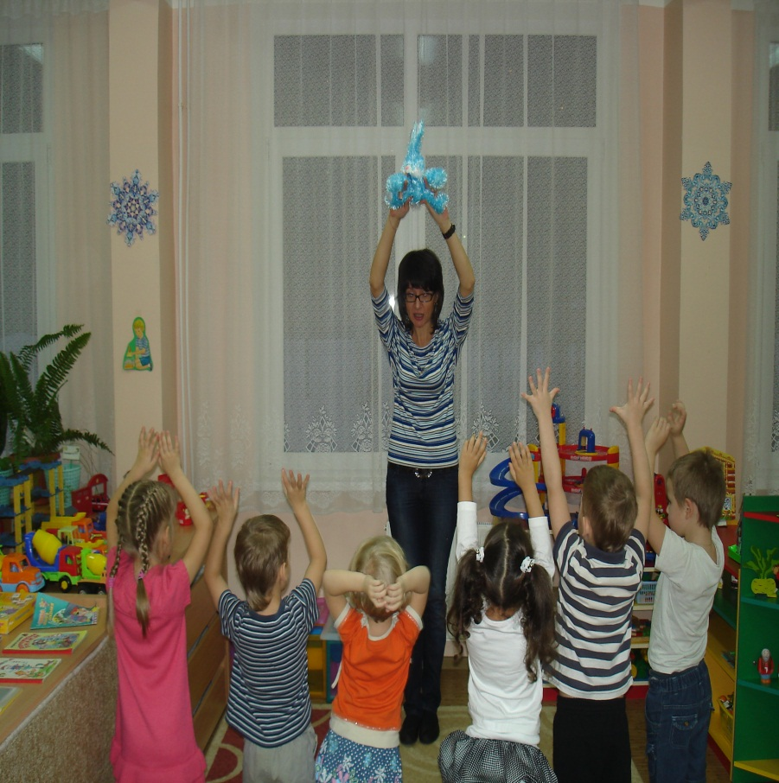
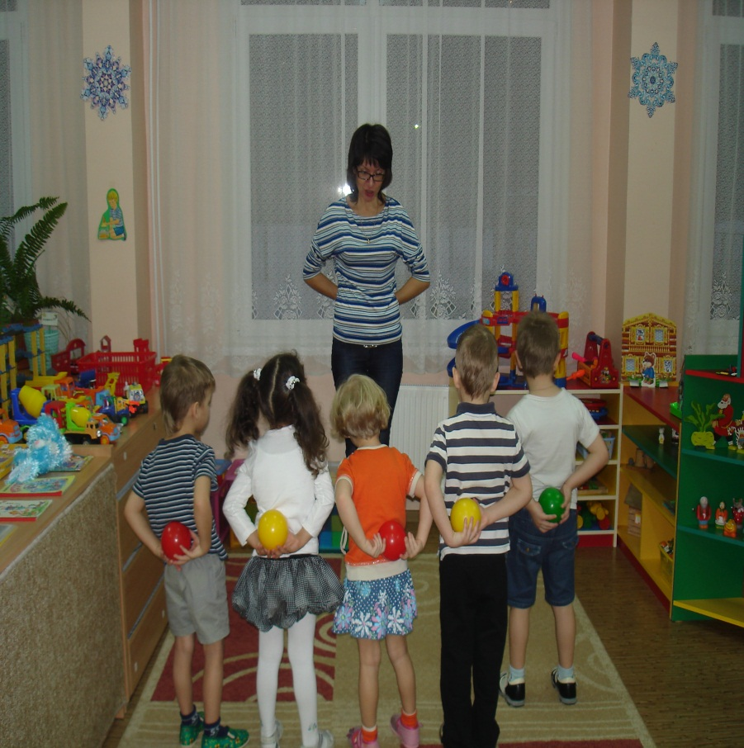
« Где Зайка?» | «Где мячик?

Slide 6
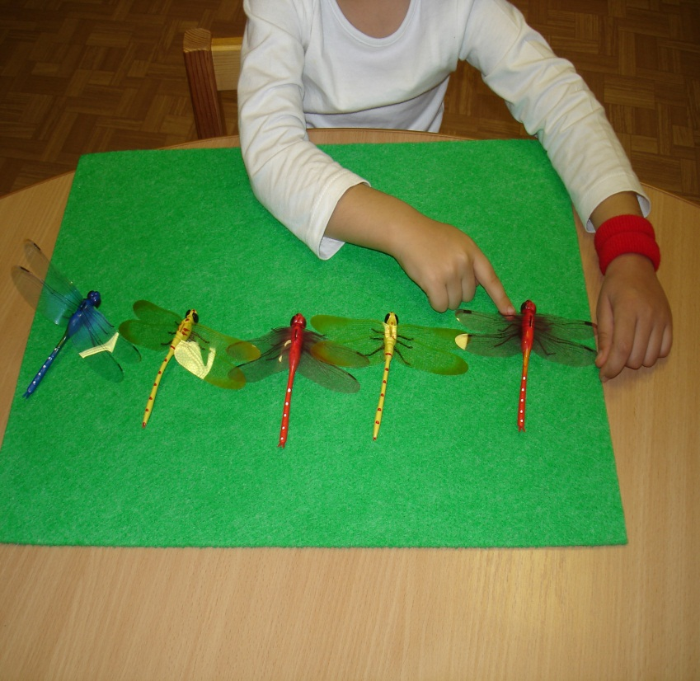
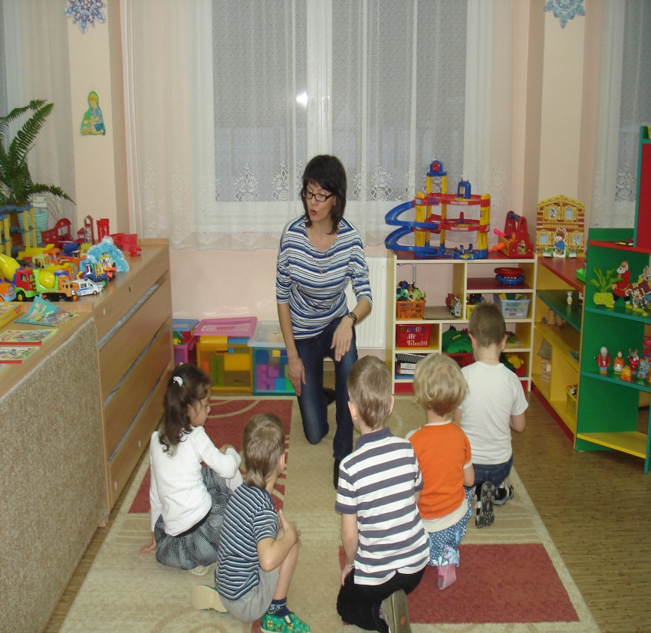
Обучение детей правильно определять левую и правую руки
Обучение ориентировке в окружающем пространстве
Использование мягкого браслетика-напульсника в качестве зрительной опоры с внешним пространством
Упражнения «путешествия»
на определение направлений
в пространстве
Notes:
мягкий браслетик - напульсник надеваем на левую руку ребенка. Дети достаточно быстро запоминают, что слева – это «там, где красный браслетик», что от «красного браслетика» нужно начинать перечислять или считать предметы, рассматривать серии картинок с последовательными действиями, работать карандашом при раскрашивании горизонтального ряда предметов и т. п. Постепенно, по мере усвоения речевого обозначения левой и правой руки, от зрительной опоры избавляемся. Педагог предлагает детям представить себя Незнайками. Дети выполняют(имитируют) происходящее. «Н. вышел из дома. Поднял голову вверх.Ах, какое солнышко! Прищурил Н. лев.глаз(прикрыл ладошкой), прищурил прав.глаз, посмотрел на солнышко. Опустил голову вниз. А это что? Неужели лужа? Н. коснулся лужи левой ногой, потом правой ногой. «Точно, лужа. Дай-ка перепрыгну»,- подумал Н. Сделал два шага назад, оттолкнулся и прыгнул вперед. Упал на колени,больно! Встал.Потер правой ладонью правое колено, а левой ладонью левое колено.Уже не болит. Н. обошел лужу вокруг и отправился домой.

Slide 7
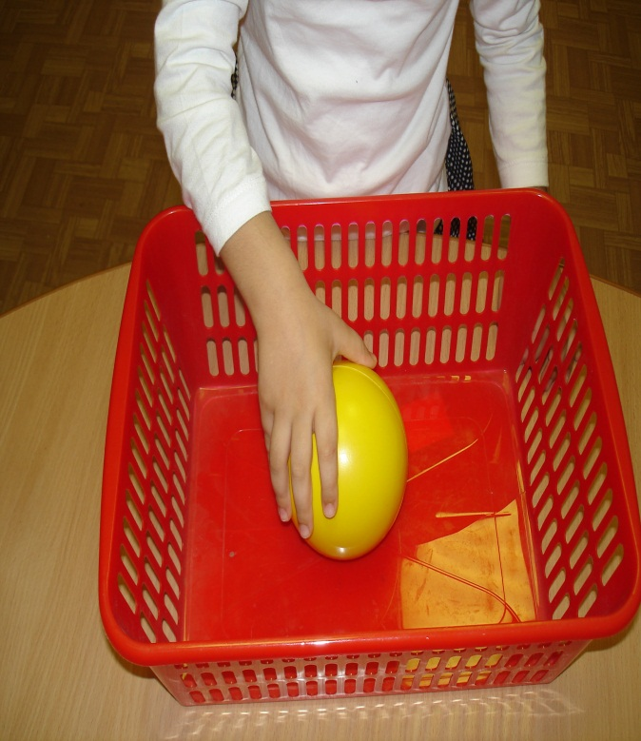
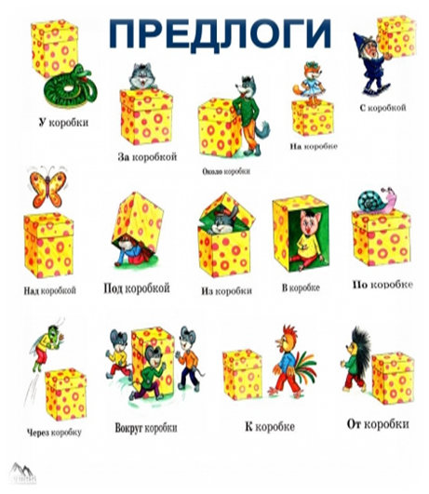


Формирование пространственных отношений между предметами
обучение пониманию отношений между пред- метами, выраженными предлогами | формирование умения словесно обозначать отношения между предметами | обучение употреблению предложных конструкций с предлогами
основные приемы
самостоятельные действия ребенка | использование предметных картинок | использование графических схем

Slide 8
Обучение ориентировке на плоскости
Последовательность работы
Знание плоскости листа
Понимание пространственных отношений на листе
Умение фиксировать предметы на листе в нужном месте.
Notes:
Здесь дети сталкиваются с трудностью, которая сопровождается непониманием: то , что раньше называлось далеко-близко, на листе называется верх- низ. Для решения этой проблемы, сначала рассматриваем лист бумаги, расположенный вертикально (помогает работа на магнитной доске).

Slide 9
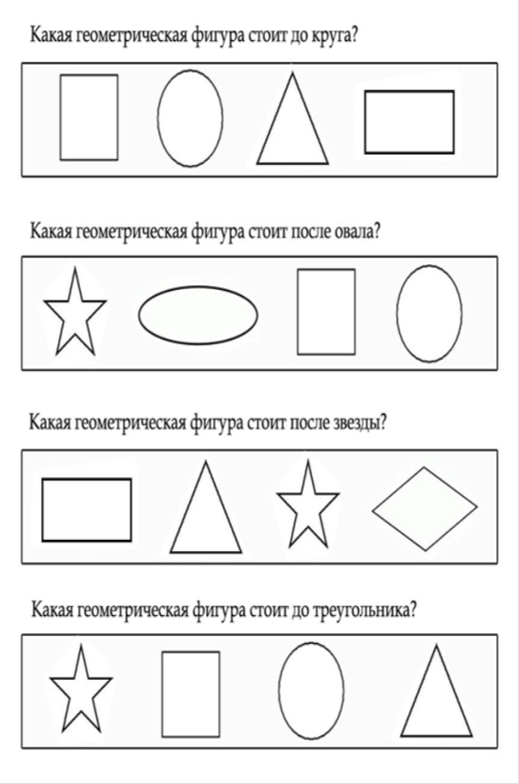
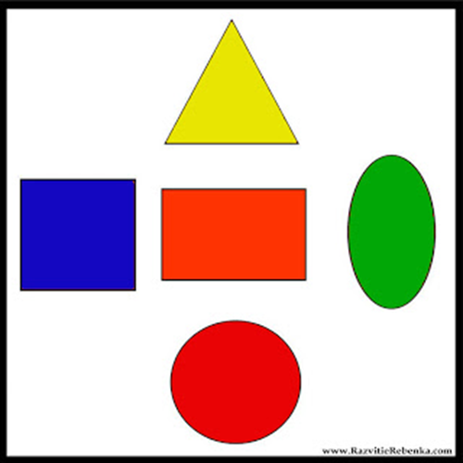
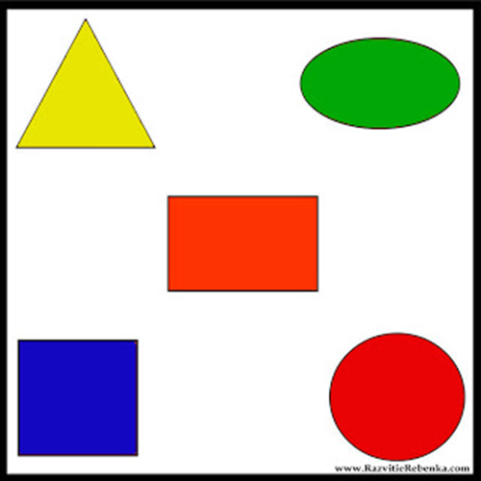
Понимание пространственных отношений на листе
Notes:
В работе по формированию понимания пространственных отношений на листе предлагаются задания на нахождение фигуры или объекта по заданному условию.
Использование карточек – перевертышей и обсуждение расположения на ней картинок.
Карточку можно поворачивать в разные стороны, изменяя расположение фигур. И задавать те же вопросы.

Slide 10
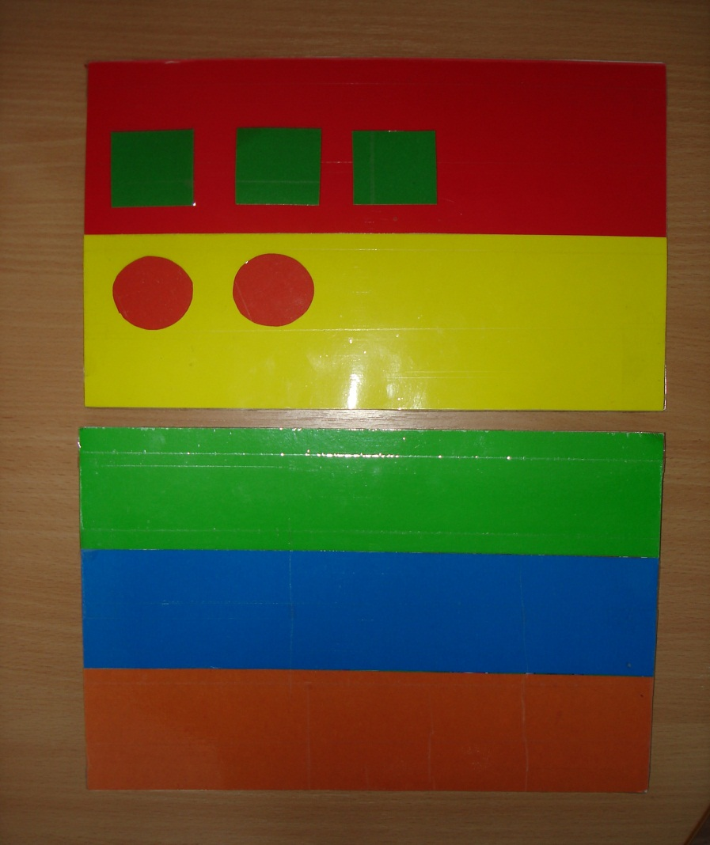
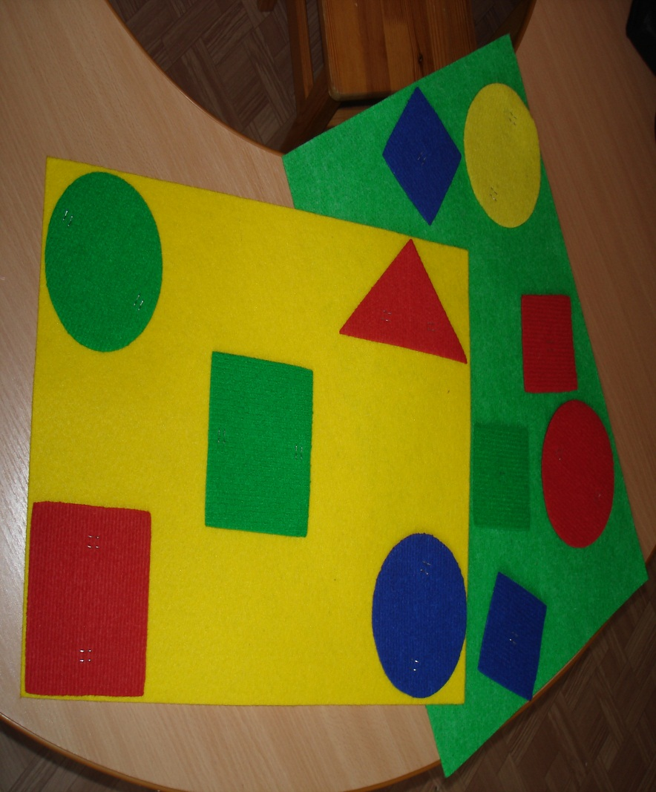
Умение фиксировать предметы на листе в нужном месте

